Slide 1
Henri Barbusse, Arnold Zweig,
Thomas Stearns Eliot
PaedDr. Hana Vítová
Střední průmyslová škola, Mladá Boleslav, Havlíčkova 456
CZ.1.07/1.5.00/34.0861
MODERNIZACE VÝUKY

Slide 2
Anotace
Předmět: český jazyk a literatura
Ročník: III. ročník SŠ
Tematický celek: literatura 1. poloviny 20. století
Klíčová slova: I. světová válka, reportážní román, poema, asociace
Forma: výklad
Datum vytvoření: 20. 2. 2013

Slide 3
Henri Barbusse Arnold Zweig Thomas Stearns Eliot

Slide 4
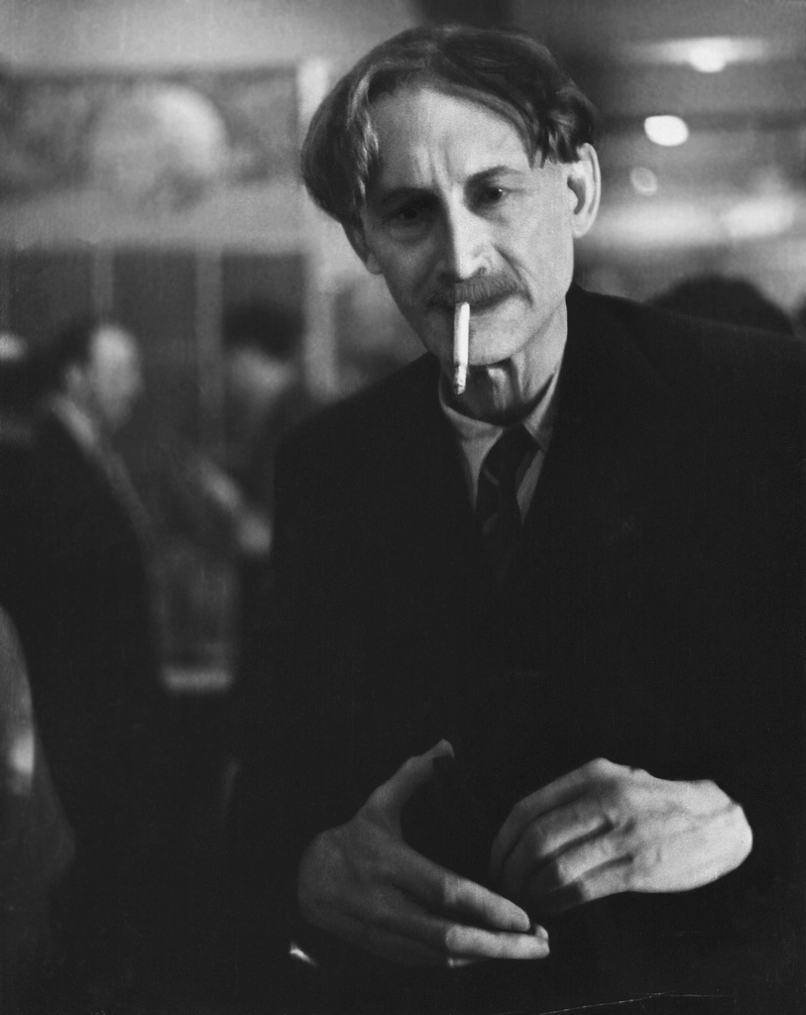
Henri Barbusse (1873 – 1935)
Obrázek č. 1

Slide 5
Henri Barbusse
francouzský spisovatel
dobrovolník v I. světové válce
nastoupil na frontu s přesvědčením, že je třeba bojovat
tvrdá realita fronty způsobila rychlé vystřízlivění
kritik války a zbytečného zabíjení

Slide 6
Oheň
protiválečný román
podtitul Deník bojového družstva
každá kapitola je samostatnou epizodou ze života vojáků na frontě i v zázemí
reportážní román – inspirováno osobními postřehy autora z fronty
otřesné obrazy z fronty – situace v zákonech, fyzické, psychické útrapy vojáků

Slide 7
Co je podstatou reportáže?

Slide 8
Ukázka…
„ Paradis, mysle na to, stále přemílal jednu vzpomínku. Zabručel: , Vzpomínáš si na tu ženskou v městě, kde jsme si udělali procházku – vždyť to ještě není tak dávno – jak vykládala o útoku, až celá slintala, to musí být krásný pohled!‘
Vyplivl bláto, ústa měl zmazaná a celý obličej samou hlínu jako zvíře. Breptal divným přerývaným hlasem, jako roztrhaným, rozedraným.
Ať si řeknou: , Musí to být!‘ Dobrá. Ale že je to krásný? Fuj!“
M. Sochrová, Čítanka III. k Literatuře v kostce, str.108

Slide 9
Jak se odlišují představy o válce vojáků a civilistů? Čím je to způsobeno?

Slide 10
Ukázka…
„ Nejsou to jen zrůdní prospěcháři, finančníci, velcí i malí obchodní pleticháři, obrnění ve svých bankách nebo závodech, kteří žijí z války a žijí z ní v míru i během války, jejichž hlavy neústupně lpějí na tupé doktríně a jejichž tváře jsou zavřeny jako nedobytná pokladna.
Jsou to i ti, kdož se obdivují blýskavé střelbě, kdož sní a hystericky jako ženy vykřikují, kdykoli spatří živé barvy uniforem. Ti, kdož se opájejí vojenskou hudbou anebo písničkami, jež se lidu podávají jako kořalka, zkrátka lidé pobláznění, slaboduší, fetišisti, divoši.“
M. Sochrová, Čítanka III. k Literatuře v kostce, str.108

Slide 11
Koho autor označuje za skutečné viníky války?

Slide 12
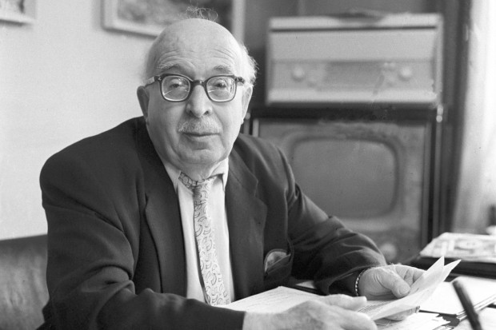
Arnold Zweig (1887 – 1968)
Obrázek č.2

Slide 13
Arnold Zweig
německý spisovatel a dramatik
židovský původ
za I. světové války narukoval, ve 30. letech emigroval před nacisty

Slide 14
Uveďte dalšího autora německé literatury, který emigroval před nacisty ve 30. letech 20. století.

Slide 15
Spor o seržanta Gríšu
původně drama Hra o seržanta Gríšu
protiválečný román
odehrává se v Rusku, vychází ze skutečné události
ruský seržant Gríša uprchne ze zajateckého tábora
vydává se za mrtvého německého vojáka
Němci zatčen a odsouzen k trestu smrti jako zběh
proběhne právní spor o jeho totožnost
zajatec je popraven

Slide 16
Ukázka…
„ Řekni mu, že odklad exekuce je nyní skončen a že exekuce měla být provedena vlastně už dnes, že jsme však exekuci odložili, aby mohlo být ještě do zítřka v poledne dbáno žádosti generála von Lychowa o milost. Řekni mu, že nemá na to nijak zvlášť spoléhat a že zítra v poledne o dvanácté uplyne lhůta, do kdy může být dbáno žádosti o milost. Pak že bude zítra o třetí hodině exekuce provedena.“
M. Sochrová, Čítanka III. k Literatuře v kostce, str.122

Slide 17
Na základě jaké absurdity je zde kritizována válka?

Slide 18
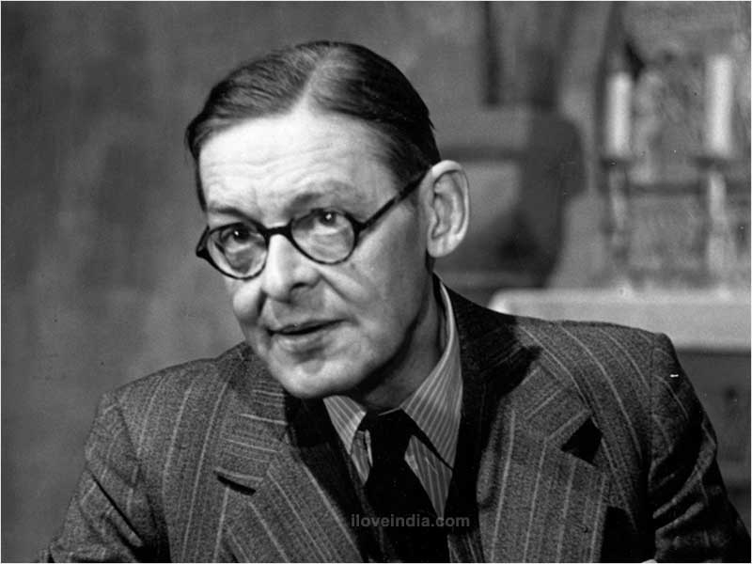
Thomas Stearns Eliot (1888 – 1965)
Obrázek č. 3

Slide 19
Thomas Stearns Eliot
anglický básník, dramatik
americký původ, ale žil v Anglii a získal anglické občanství
Nobelova cena za literaturu

Slide 20
Pustina
poema
psána po válce
autor nebyl na frontě, přesto na válku reaguje
poválečný svět je „vyvrácen z kořenů“, země je pustinou po „vyschnutí pramene“
opakující se motivy přírodních živlů – vody, ohně, země a vzduchu
časté autorovy asociace komplikují čtenáři pochopení textu
citace z mýtů a světové literatury
dílo doplněno komentářem autora (usnadní pochopení

Slide 21
Vysvětlete pojem asociace představ. Která básnická skladba českého autora doby národního obrození je podobně jako pustina doplněna komentářem autora?

Slide 22
Interpretace textů
H. Barbusse: Oheň / M. Sochrová, Čítanka III. k Literatuře v kostce, str.107/
A. Zweig: Spor o seržanta Gríšu /M. Sochrová, Čítanka III. k Literatuře v kostce, str.122/

Slide 23
Použité zdroje
Literatura
BALAJKA, Bohuš. Přehledné dějiny literatury II. Praha: Fortuna, 1995. ISBN 80-7168-225-X.
ANDREE, Lukáš. Literatura pro 3. ročník středních škol. Brno: DIDAKTIS, 2009. ISBN 978-80-7358-135-0.
SOCHROVÁ, Marie. Čítanka III. k Literatuře v kostce. Praha: Fragment, 2008. ISBN 978-80-253-0188-3.

Slide 24
Použité zdroje
Obrázky
Obrázek č. 1
Le Journal. [online]. [cit. 2013-02-20]. Dostupné z: http://lejournaldelaphotographie.com/archives/by_date/2011-11-18/4810/fred-stein-the-unknown-of-1200-portraits
Obrázek č. 2
DIE WELT. [online]. [cit. 2013-02-20]. Dostupné z: http://www.welt.de/kultur/history/article105353947/DDR-Arnold-Zweig.html

Slide 25
Použité zdroje
Obrázky
Obrázek č. 3
Biography Writers. [online]. [cit. 2013-02-20]. Dostupné z: http://biographywriters65.blogspot.cz/

